Slide 1
Cartografía social
Metodología participativa sobre el territorio y conflicto

Slide 2
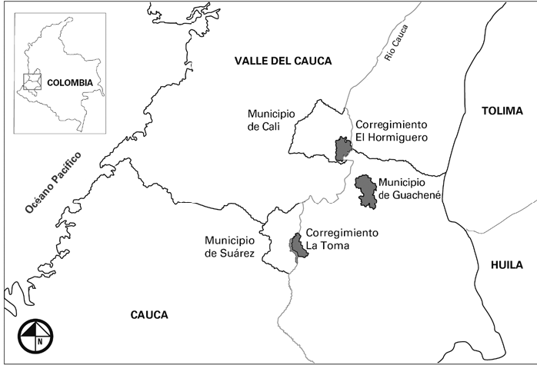
Territorio y Conflicto
La Cartografía social:
Política.
Histórica.
Social
Metodologías IAP

Slide 3
Cómo hacer una Cartografía social.
En el marco de una reunión del grupo.
Dibujar el territorio, cómo es percibido, por los sujetos
Línea de tiempo. Apropiaciones históricas del territorio
Combinación con otros métodos como grupos de discusión o talleres de la memoria.
Contrastar con mapas oficiales

Slide 4
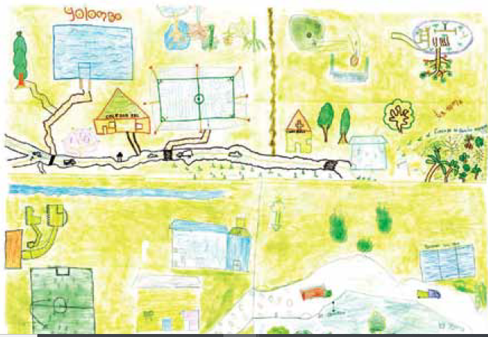
Análisis de la Cartografía
El territorio más allá del espacio, es socioculturalmente apropiado.
Reconocer las diferentes redes sociales que se presentan en el territorio.
Reconstrucción de la historia de la comunidad.
Evidenciar intereses y relaciones de poder.
Identificar como es construido simbólicamente.

Slide 5
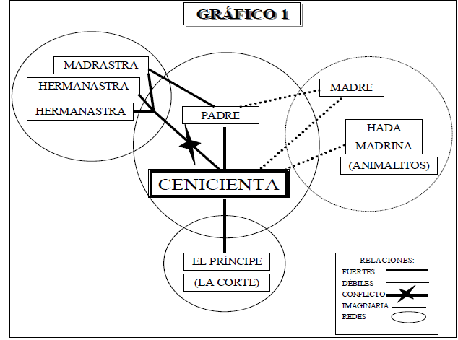
Mapas Sociales

Slide 6
Qué son y cómo se hacen los mapas sociales
Representaciones gráficas de las relaciones.
Como los individuos están unidos a redes.
Pude realizarse por el investigador o con la comunidad
Se hace un análisis de las entrevistas y después un análisis discursivo.

Slide 7
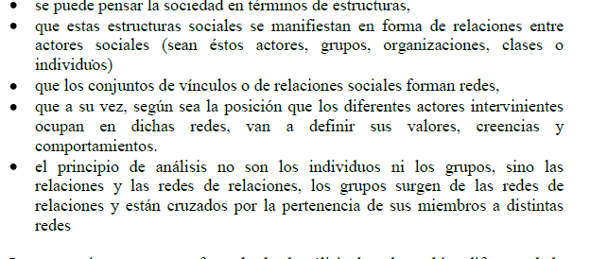
Supuestos fundamentales

Slide 8
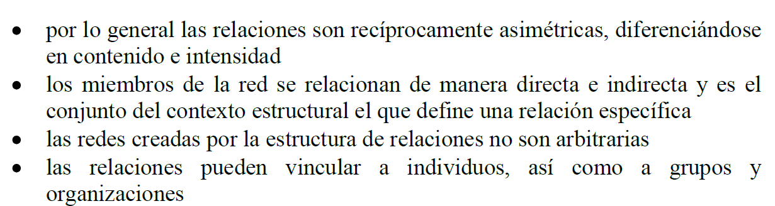
Análisis de los mapas sociales

Slide 9
Análisis de los mapas sociales
Intensidad de las relaciones.
Densidad de las relaciones
Elementos centrales y articuladores
Conflictos en la red
Espacios sin interacciones.
Socio gramas del pasado, del presente y del futuro

